Slide 1
Hibernate开发入门
姜 涛

Slide 2
什么是Hibernate
Hibernate是轻量级JavaEE应用的持久层解决方案，是一个关系数据库ORM框架
  ORM 就是通过将Java对象映射到数据库表，通过操作Java对象，就可以完成对数据表的操作
Hibernate提供了对关系型数据库增删改查操作
流行数据库框架
  JPA Java Persistence API.JPA通过JDK 5.0注解或XML描述对象－关系表的映射关系（只有接口规范）
  Hibernate 最流行ORM框架，通过对象-关系映射配置，可以完全脱离底层SQL
  MyBatis 本是apache的一个开源项目 iBatis，支持普通 SQL查询，存储过程和高级映射的优秀持久层框架
  Apache DBUtils 、Spring JDBCTemplate

Slide 3
为什么要使用Hibernate
Hibernate对JDBC访问数据库的代码做了封装，大大简化了数据访问层繁琐的重复性代码
Hibernate是一个基于jdbc的主流持久化框架，是一个优秀的orm实现，它很大程度的简化了dao层编码工作
Hibernate使用java的反射机制，而不是字节码增强程序类实现透明性
Hibernate的性能非常好，因为它是一个轻量级框架。映射的灵活性很出色。它支持很多关系型数据库，从一对一到多对多的各种复杂关系

Slide 4

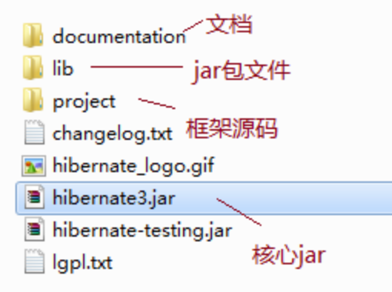
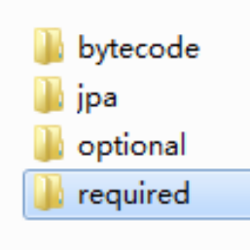
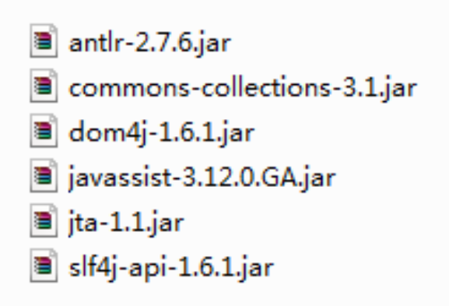


Hibernate快速入门
1、下载hibernate3.x的开发包 (3.6.10)
  http://sourceforge.net/projects/hibernate/files/hibernate3/
Hibernate并没有提供日志的实现
所有可以下载slf4j 和 log4j 开发包，整合Hibernate的日志系统到log4j

Slide 5
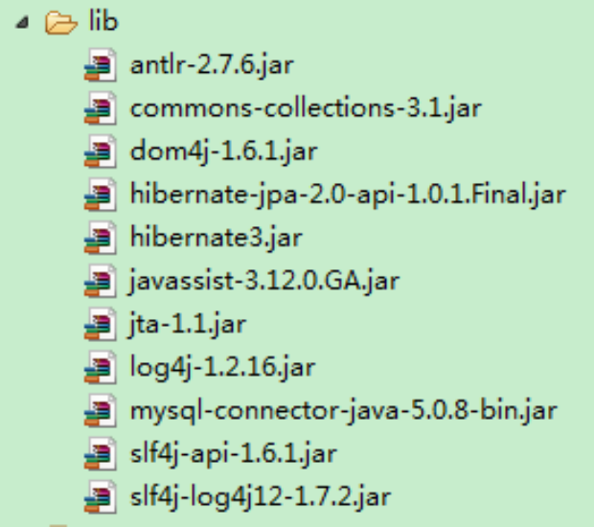
Hibernate入门
一个语言转换工具，Hibernate利用它实现 HQL 到 SQL 的转换
collections Apache 的工具集,用来增强Java对集合的处理能力
dom4j XML 解析器
JPA 接口开发包
代码生成工具, Hibernate用它在运行时扩展 Java类
hibernate使用的一个日志系统
标准的 JAVA 事务（跨数据库）处理接口
核心包

Slide 6
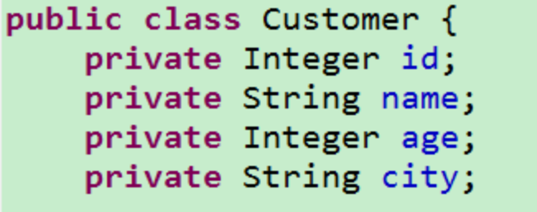
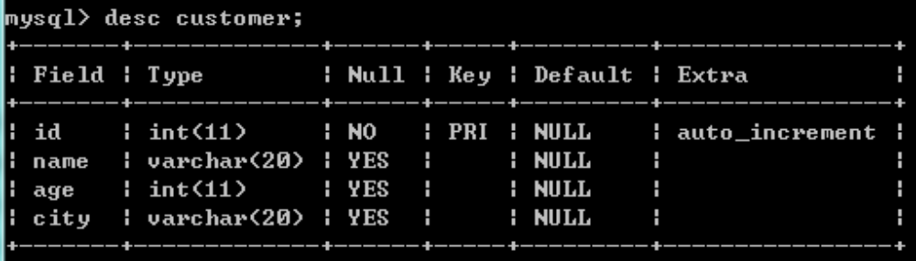
Hibernate快速入门
2、创建web project搭建环境
Hibernate是一个ORM框架，是通过操作Java对象来操作数据表记录
如何将Customer对象与 customer数据表 关联？？
对象-数据表映射文件

Slide 7
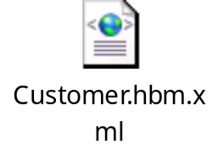
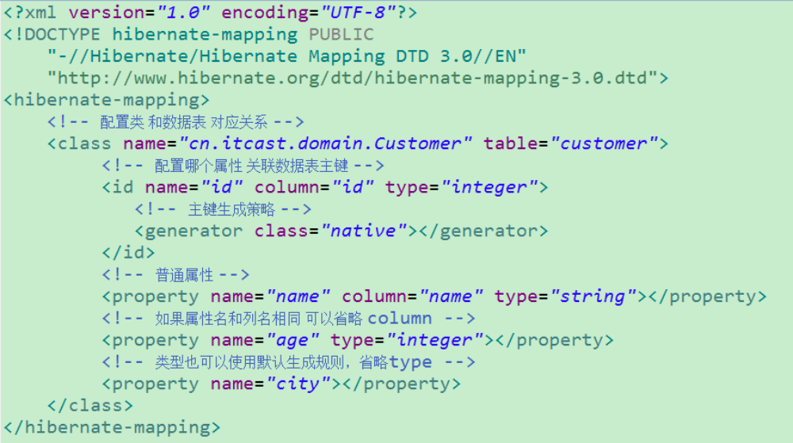
Hibernate快速入门
3、在Customer.class所在目录创建映射文件
Customer.hbm.xml （类名.hbm.xml）
配置规则参见 hibernate3.jar org/hibernate/hibernate-mapping-3.0.dtd

Slide 8
Hibernate快速入门
java、hibernate、sql类型对应关系
Customer类属性 | Java类型 | Hibernate类型 | Cutomers字段名 | Sql类型
Name | java.lang.String | string | NAME | Varchar(12)
age | int | int | age | INT
Sex | char | character | SEX | CHAR(1)
Married | boolean | boolean | married | bit
Des | java.lang.String | text | des | CLOB
Pic | byte[] | binary | pic | BLOB
Birthday | java.sql.Date | date | BIRTHDAY | DATE
registeredTime | java.sql.TimeStamp | timestamp | REGISTERED_TIME | TIMESTAMP
汉语(java)
英语(hibernate)
日语(sql)

Slide 9
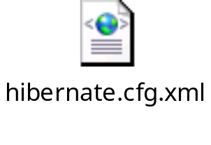
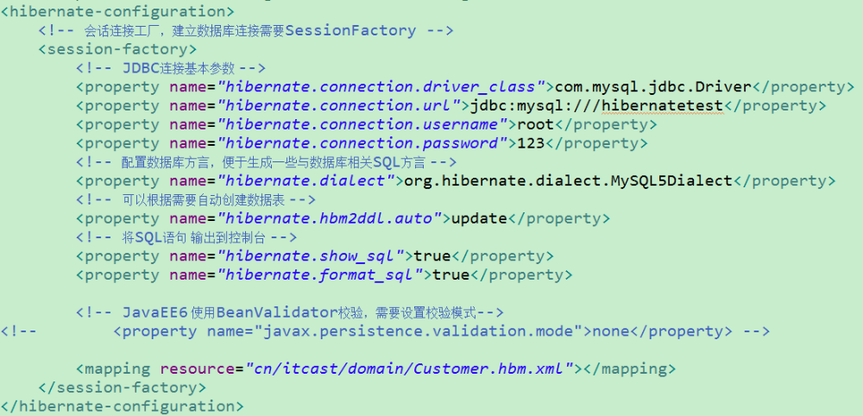
Hibernate快速入门
4、配置JDBC连接数据库基本属性
在src下创建 hibernate.cfg.xml
规则参见 hibernate3.jar /org/hibernate/hibernate-configuration-3.0.dtd

Slide 10
Hibernate快速入门
5、编程操作hibernate框架
// 实例化配置对象，加载配置文件 hibernate.cfg.xml
Configuration configuration = new Configuration().configure();
// 创建会话连接工厂
SessionFactory sessionFactory = configuration.buildSessionFactory();
// 创建会话
Session session = sessionFactory.openSession();
// 开启事务
Transaction transaction = session.beginTransaction();
... 这里可以编写hibernate操作代码逻辑
// 提交事务，释放资源
transaction.commit();
session.close();
sessionFactory.close();

Slide 11
Hibernate常用操作
插入数据
根据主键查询数据
修改数据
删除数据
查询所有数据

Slide 12
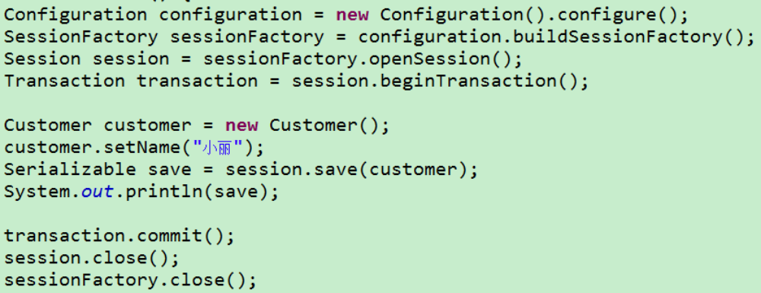
Hibernate常用操作 - 插入数据
插入数据 通过Session对象 save方法
  Serializable save(Object object)

Slide 13
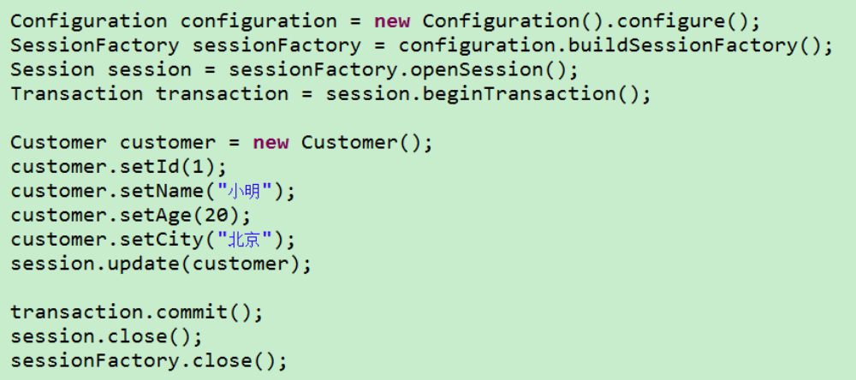
Hibernate常用操作 - 修改数据
修改数据 通过Session的update方法
  void update(Object object)

Slide 14
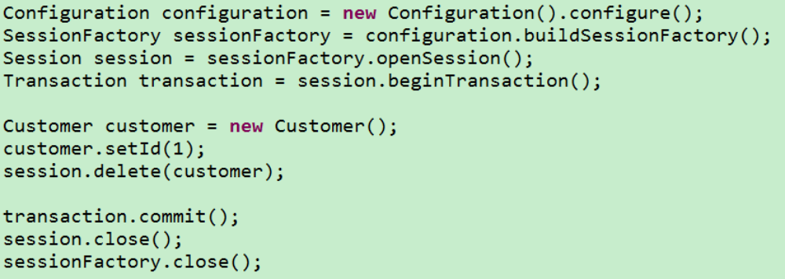
Hibernate常用操作 - 删除数据
删除数据 通过Session的delete方法
  void delete(Object object)

Slide 15
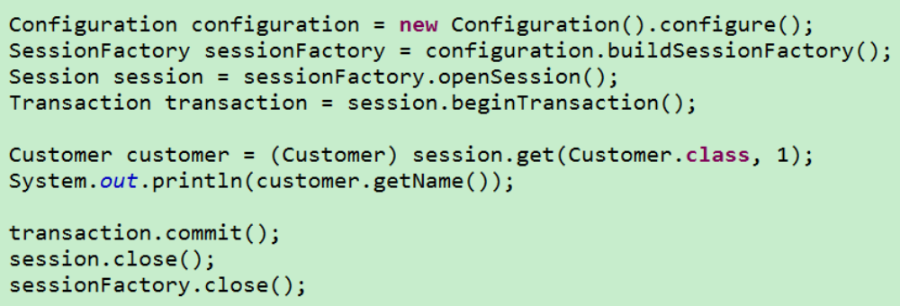
Hibernate常用操作 - 根据主键查询数据
根据主键查询 通过Session的get或load
  Object get(Class clazz, Serializable id)
  Object load(Class theClass, Serializable id)

Slide 16
Hibernate常用操作 - 查询所有数据
Hibernate框架查询数据 可以通过Query对象完成
Session对象提供了两个方法可以获得Query对象
  Query createQuery(String queryString) 接受HQL
  SQLQuery createSQLQuery(String queryString) 接受SQL
HQL Hibernate Query Language 描写对象操作一种查询语言
  Query query = session.createQuery("from Customer");
  这里Customer是类名
SQL Structured Query Language 面向数据库查询语言
  Query query = session.createSQLQuery("select * from customer");
  这里参数就是普通SQL语句

Slide 17
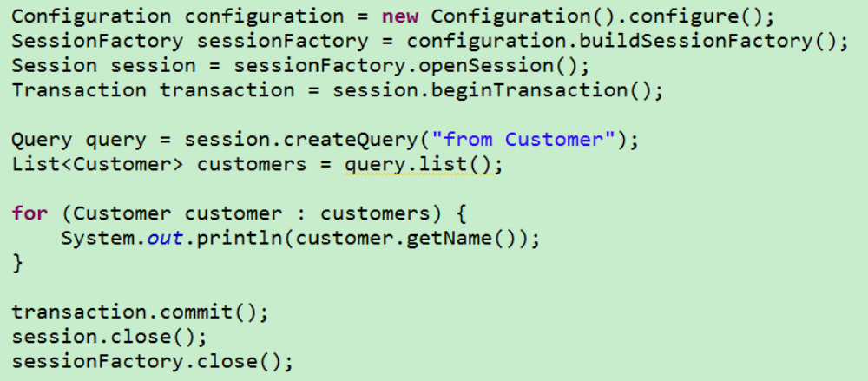
session.createQuery 示例代码
HQL查询结果会自动封装为Java对象

Slide 18
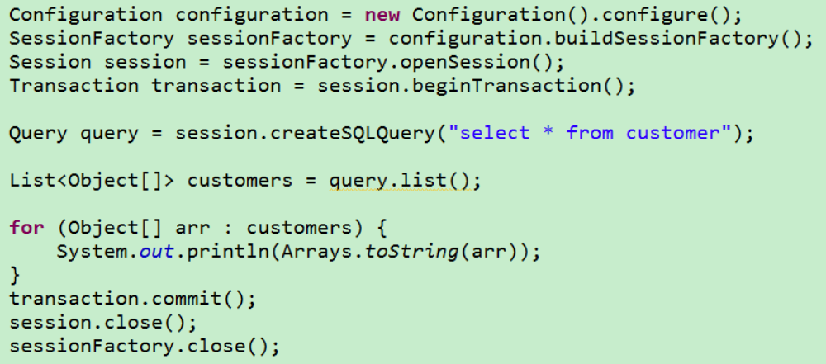
session.createSQLQuery 示例代码
SQLQuery 会将查询结果每条数据封装为一个Object[]

Slide 19
Hi bernate运行过程
应用程序
配置文件
hibernate.cfg.xml
Configuration
SessionFactory
映射文件
.hbm.xml
Session
查询
Query
Transaction
异常
正常
提交
回滚
数据库

